Slide 1
INFORMÁTICA BÁSICA
Apresentação sobre LibreOffice CALC
Daniele Araújo
Carlos Eduardo
Professor: João Victor

Slide 2
Apresentando o CALC
O que é LibreOffice CALC?
1

Slide 3
Apresentando o CALC
1
O Calc é um componente do LibreOffice utilizado para trabalhar com planilhas eletrônicas. Você
pode fornecer dados (em geral, numéricos) em uma planilha e manipulá-los para tomada de
decisões que são esperadas de uma avançada ferramenta de planilha eletrônica
Formato padrão do CALC: ODS
Tecla de atalho importante no CALC: Ctrl + H

Slide 4
Apresentando o CALC
1.1
Outras funcionalidades oferecidas pelo Calc:
• Funções, que podem ser utilizadas para criar fórmulas para executar cálculos complexos
• Funções de banco de dados, para organizar, armazenas e filtrar dados
• Macros, para a gravação e execução de tarefas repetitivas
• Capacidade de abrir, editar e salvar planilhas no formato Microsoft Excel
• Importação e exportação de planilhas em vários formatos, incluindo HTML, CSV, PDF e PostScript

Slide 5
Apresentando o CALC
1.2
Planilha é o arquivo completo, com todas as suas abas ou folhas de cálculo. Cada planilha contém colunas e linhas. As colunas são rotuladas com letras e as linhas são numeradas.
Valores podem representar um dado numérico ou textual entrado pelo usuário ou ser resultado de uma fórmula ou função. Funções são fórmulas pré-definidas para facilitar na criação de uma equação.

Slide 6
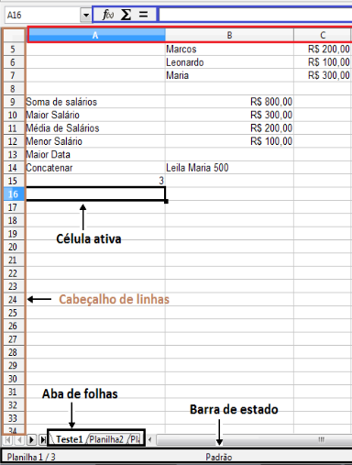
Apresentando o CALC
Barra de fórmulas
1.3
Cabeçalho de colunas

Slide 7
Trabalhando com colunas e linhas
1.4
É possível inserir colunas e linhas individualmente ou em grupos. Quando insere uma coluna nova, é colocada à esquerda da coluna selecionada. Quando insere uma linha, é colocada acima da linha selecionada
É possível copiar uma ou mais células, transportar os dados e colar (Ctrl+C )+(Ctrl + V)
Colar especial permite que copie apenas partes de uma célula como textos, números, fórmulas, formatos, ou tudo como no tópico anterior

Slide 8
Apresentando as funções
As fórmulas das principais funções
2

Slide 9
Introdução às funções
2
As funções agregam muitos recursos ao software de planilhas. O Calc tem muitas funções nativas e o usuário é livre para criar as suas próprias funções, há de se imaginar como sendo quase ilimitado o poder do usuário em estender a funcionalidade da
planilha eletrônica.
Funções são na verdade uma maneira mais rápida de obter resultados em células.
Basicamente, todas elas oferecem o mesmo “molde”: =Nome da Função (primeira célula a ser calculada: última célula a ser calculada)

Slide 10
Trabalhando com funções
2.1
Toda função inicia com sinal de igualdade (=)
Operador | Nome | Fórmula (Exemplo)
+ (Mais) | Adição | =(A1+A2) =SOMA(A1:B2)
- (Menos) | Subtração | =(A1-A2)
* (Asterisco) | Multiplicação | =(B2*B3)
/ (Barra) | Divisão | =(B4/B5)
: (Dois pontos) | Período | A5:D4

Slide 11
Trabalhando com funções
2.2
Vamos ver agora mais funções, bastando usar o molde abaixo e não esquecendo de colocar os
acentos nos nomes das funções.
Nome da função | Fórmula (Exemplo)
Média Aritmética | =MÉDIA(A1:B1)
Média Ponderada | =(B4*1+C4*2+D4*3)/6
Máxima | =MÁXIMO(A3:BF25)
Mínima | =MÍNIMO(A3:BF25)
Contagem Numérica | =CONT.NÚM(A3:BF25)
Contagem de valores | =CONT.VALORES(A3:B5)

Slide 12
Trabalhando com funções
2.3
Nome da função | Fórmula (Exemplo)
Maior | =MAIOR(B3:AF25;1) =MAIOR(B3:AF25;2)
Menor | =MENOR(B3:AF25;1) =MENOR(B3:AF25;2)
Contagem SE | =CONT.SE(B3:AF25;">100")
Arredondamento | =ARRED(1,25;1) = 1,2
Inteiro | =INT(9,5) = 9

Slide 13


OBRIGADO PELA ATENÇÃO!
Daniele Araújo
Carlos Eduardo

